Slide 1


【iLegL合約管理平台】「標準導入」方案說明
YYYY/MM/DD Tiffany
V1.4

Slide 2
大綱
1
「標準導入」方案 – 產品支援規格說明
4
2
「標準導入」方案 – 系統導入流程說明
44
3
「標準導入」方案 – 客戶需自行設定項目
46

Slide 3
「標準導入」方案說明
套用目前產品所支援之標準規格，包括以下：
《支援的審核流程條件》、《資料閱覽權限》、 《支援的簽核功能》、《支援的審核者角色》、
《AD整合方式》、《人事和組織資料整合方式》…等
如為標準規格以外之需求，即屬客製，需另外評估客製費用。
僅針對一家公司進行導入工程。
如需導入其他子公司，可以加購【多增加一家子公司使用】服務。
系統正式啟用前-必要完成的資料設定，需由甲方自行處理。
建議加購顧問服務時數，如需諮詢宏思顧問如何設定或協助設定時，即可使用。
當需要顧問協助時，可填寫顧問服務申請單跟顧問預約服務時間。

Slide 4
1.「標準導入 」方案 – 產品支援規格說明

Slide 5
產品支援規格說明 - 目錄
1
7
「合約審閱申請單」 - 固定欄位
2
「合約審閱申請單」 -自訂欄位 (支援的欄位類型)
10
3
支援的審核流程條件
14
4
支援的簽核功能
19

Slide 6
5
支援的審核者角色
24
6
資料閱覽權限
32
7
帳號認證機制 (AD整合方式)
37
8
人事和組織資料整合(匯入方式)
41

Slide 7
1. 「合約審閱申請單 」 固定欄位

Slide 8
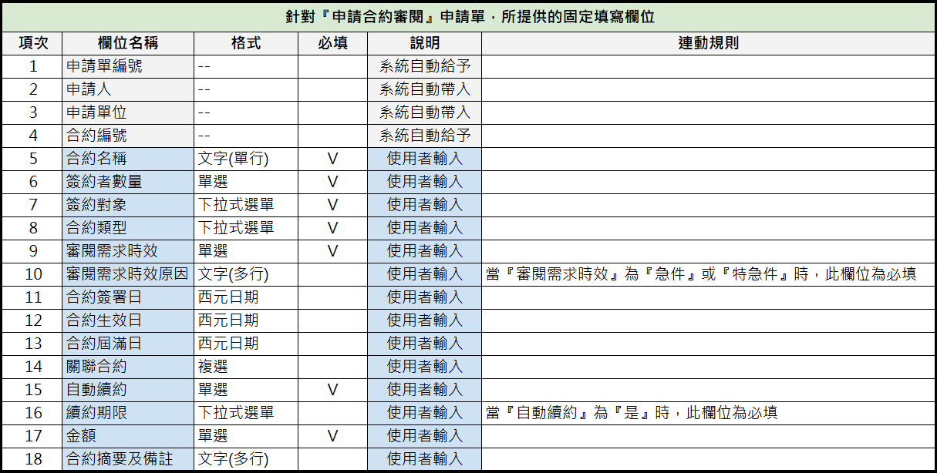
「合約審閱申請單 」 – 固定欄位

Slide 9
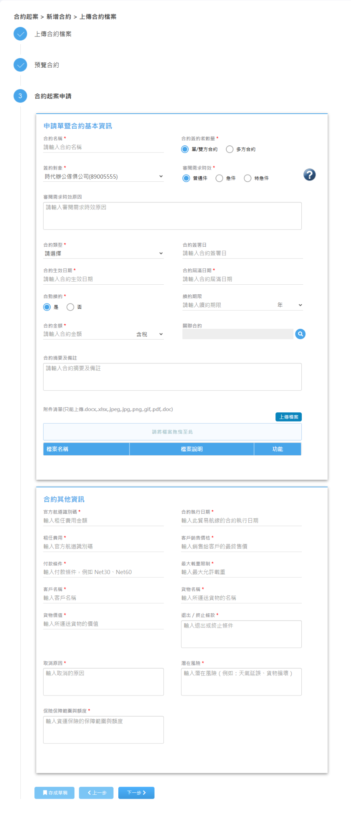
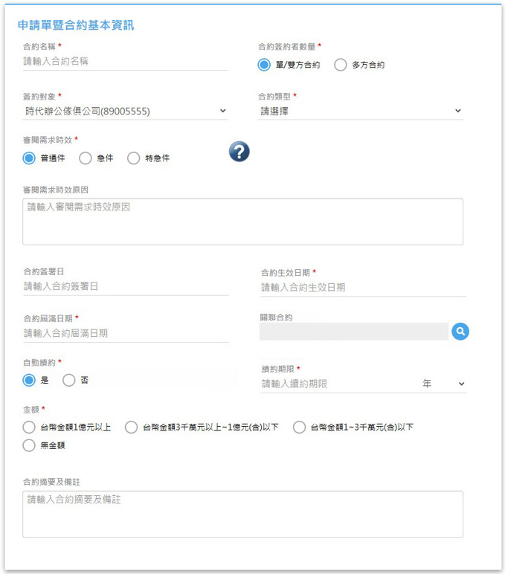
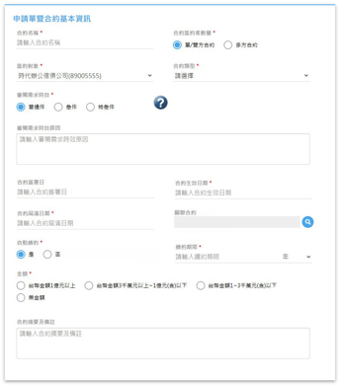
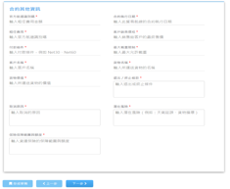
「合約審閱申請單 」 – [申請單暨合約基本資訊]區 (呈現固定欄位)
上張Slide中『項次5~18』
固定欄位的呈現畫面

Slide 10
2. 「合約審閱申請單 」 自訂欄位 - 可支援的欄位類型

Slide 11
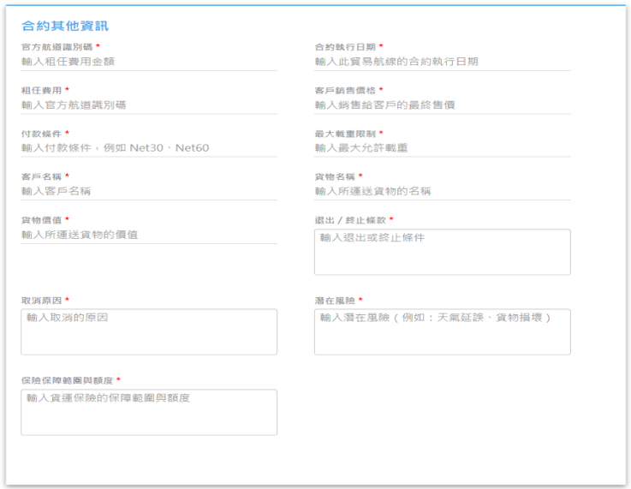
「合約審閱申請單 」 – [合約其他資訊]區 (呈現自訂欄位)
「合約其他資訊」區：
呈現該合約類型所套用的自訂欄位

Slide 12
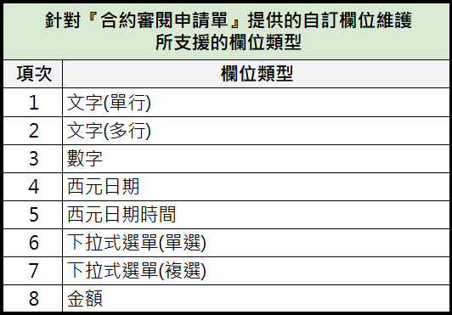
「合約審閱申請單 」 – 自訂欄位 – 支援的欄位類型
針對每一合約類型，可自訂該合約類型所要填寫的欄位：
1.1 每一自訂欄位，要設定『欄位名稱』、 『欄位說明文字(欄位如何填寫的提示說明文字) 』、
『欄位類型』、 『是否必填』
1.2 可支援的欄位類型(如下)：

Slide 13
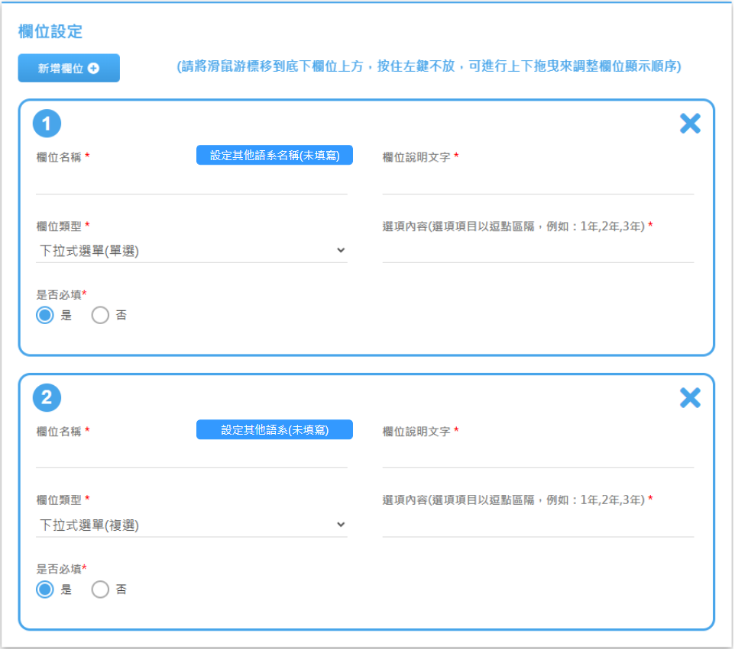
「合約審閱申請單 」 – 自訂欄位
2. 當『欄位類型』設定為『下拉式選單(單選)』或『下拉式選單(複選)』時： 會出現『選項內容』欄位
『自訂欄位維護』操作畫面：
當『欄位類型』為『下拉式選單(單選)』
或『下拉式選單(複選)』時：
要填寫『選項內容』欄位

Slide 14
3. 「合約審閱申請單 」、「合約紙本借閱申請」、「合約電子檔閱覽申請」- 審核流程條件

Slide 15
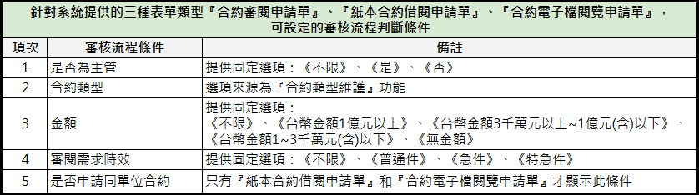
審核流程條件

Slide 16
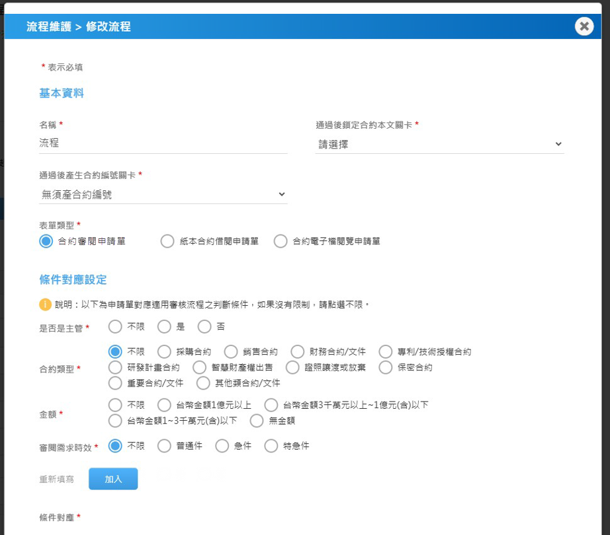
審核流程條件
– 合約審閱申請單
當『表單類型』選擇
『合約審閱申請單』

Slide 17
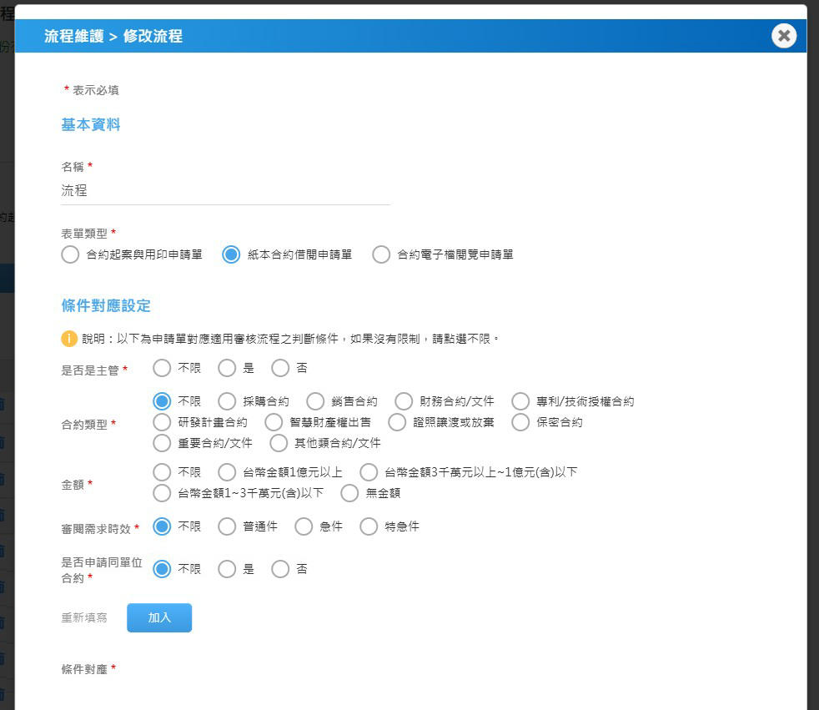
審核流程條件
– 合約紙本借閱申請單
當『表單類型』選擇
『紙本合約借閱申請單』

Slide 18
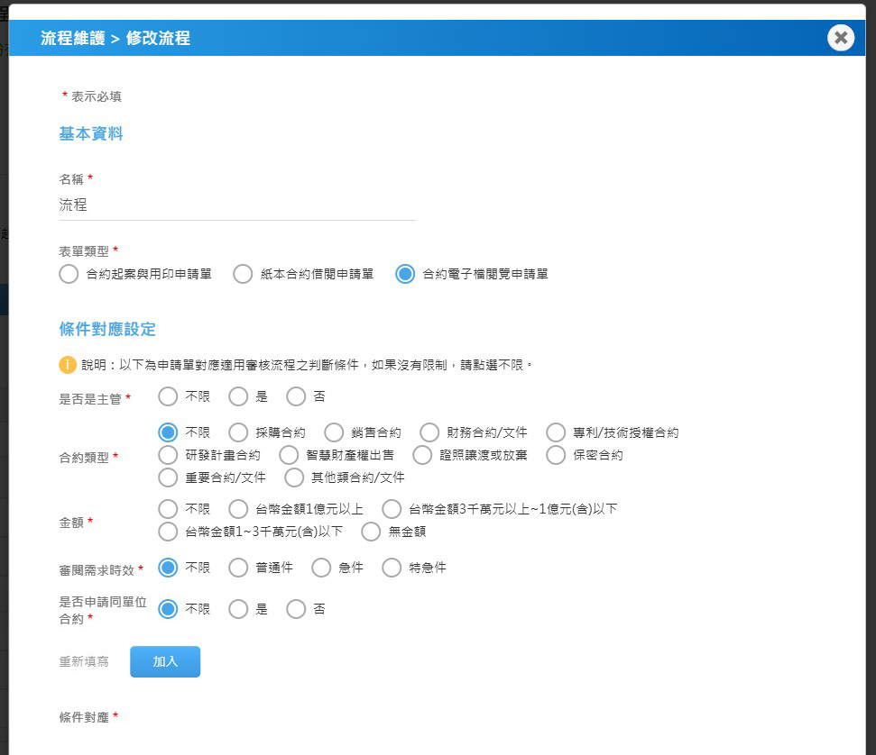
審核流程條件
– 合約電子檔閱覽申請單
『表單類型』選擇
『合約電子檔閱覽申請單』

Slide 19
4. 「合約審閱申請單 」、「合約紙本借閱申請」「合約電子檔閱覽申請」- 支援簽核功能

Slide 20
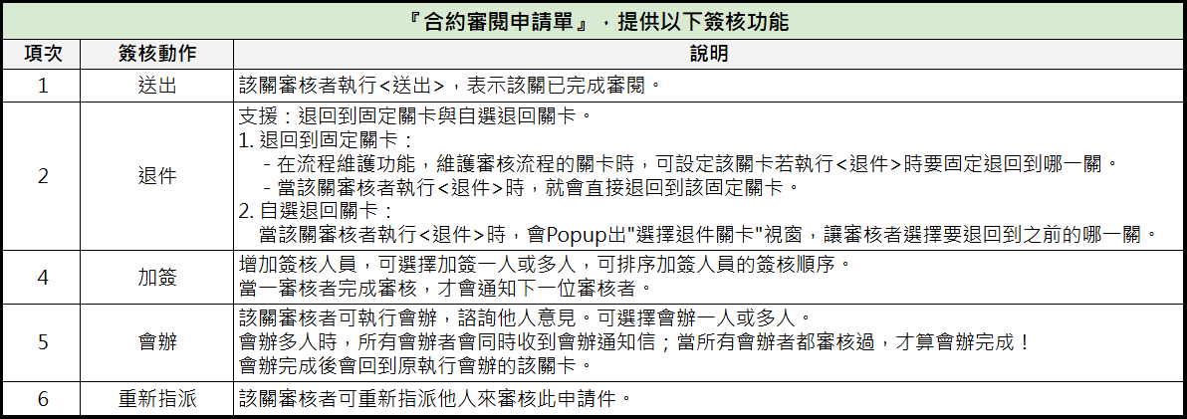
支援簽核功能 -「合約審閱申請單」

Slide 21
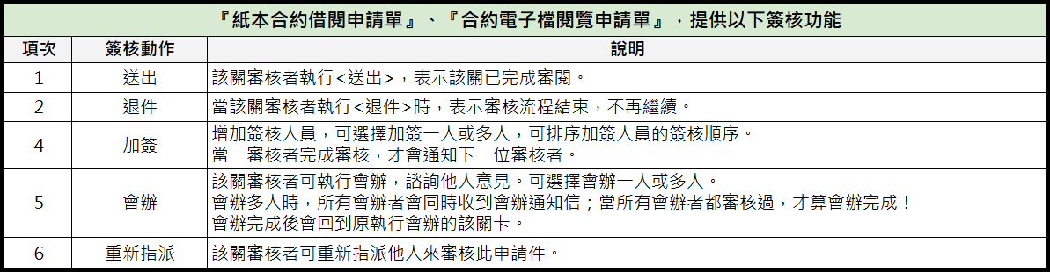
支援簽核功能 -「紙本合約借閱申請單」、「合約電子檔閱覽申請單」

Slide 22
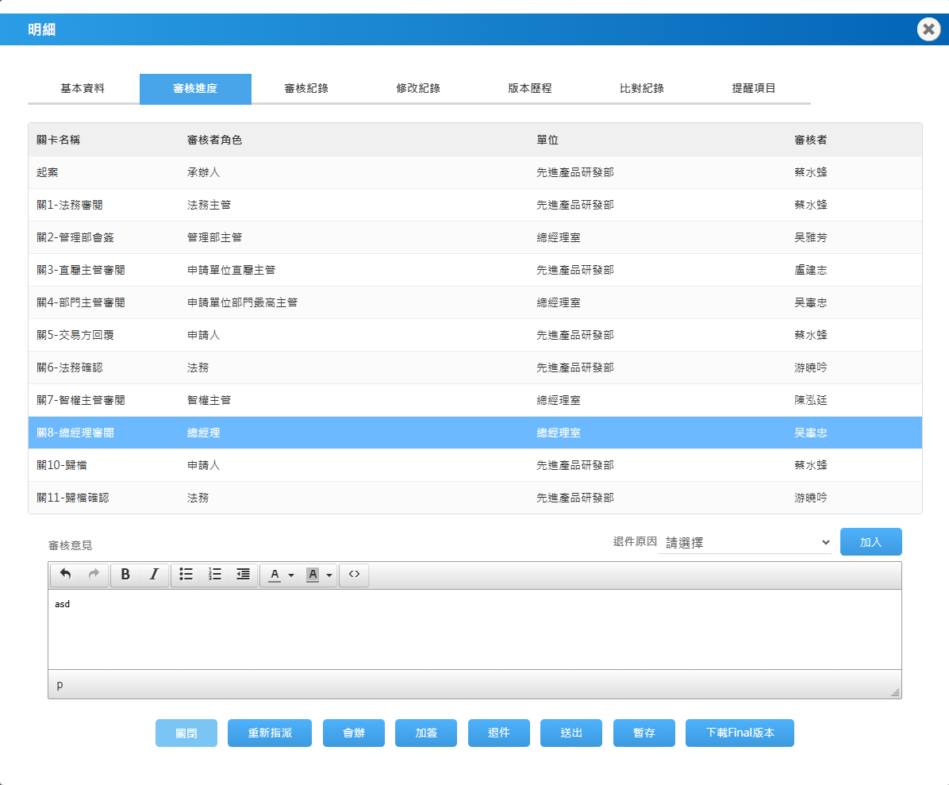
「合約審閱申請單」 – 支援簽核功能
『合約審閱申請單』 - 審核操作畫面：

Slide 23
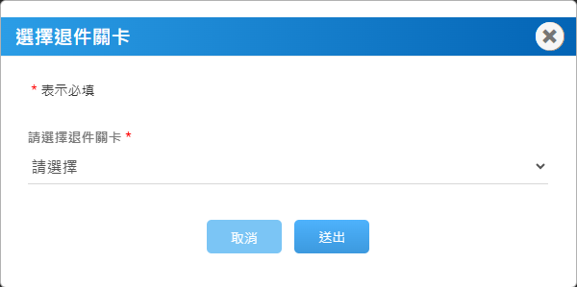
「合約審閱申請單」 – 支援簽核功能
『合約審閱申請單』 - 審核操作畫面：
當設定為『退回-自選退回關卡』，
點擊『退件』按鈕，會Popup『選擇退件關卡』視窗

Slide 24
5. 「合約審閱申請單 」、「合約紙本借閱申請」、「合約電子檔閱覽申請」- 審核者角色

Slide 25
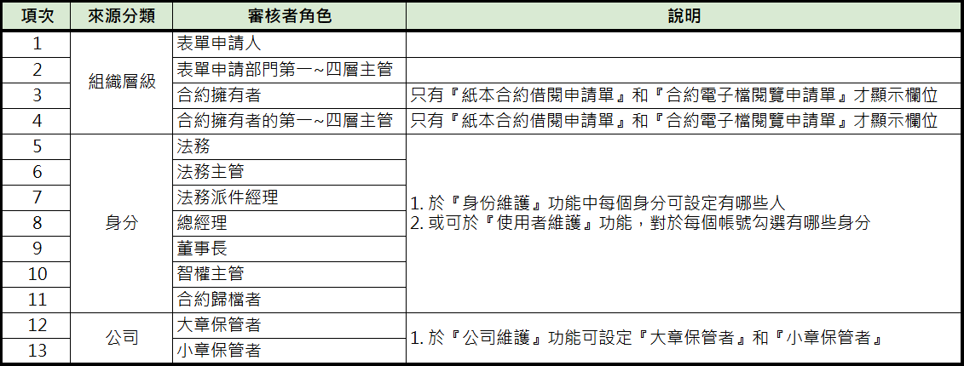
審核者角色

Slide 26
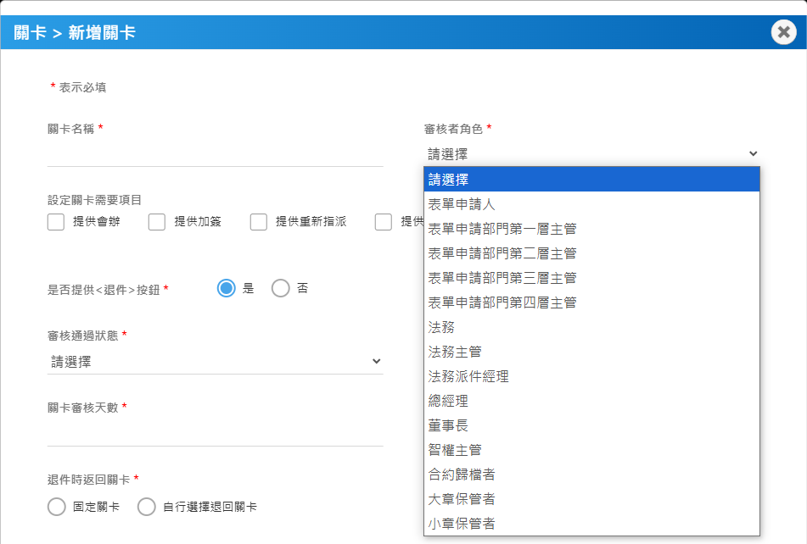
審核者角色
『審核流程 - 關卡設定 - 『合約審閱申請單』 操作畫面：

Slide 27
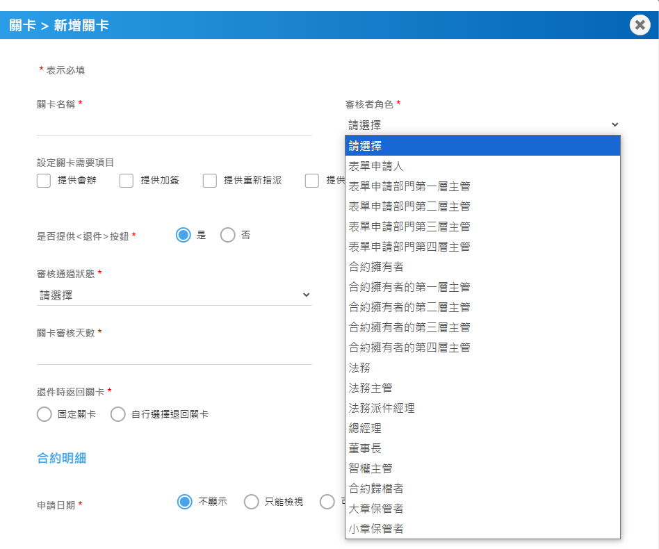
審核者角色
『審核流程 - 關卡設定 - 『合約紙本借閱申請單』操作畫面：

Slide 28
審核者角色
『審核流程 - 關卡設定 - 『合約電子檔閱覽申請單』操作畫面：

Slide 29
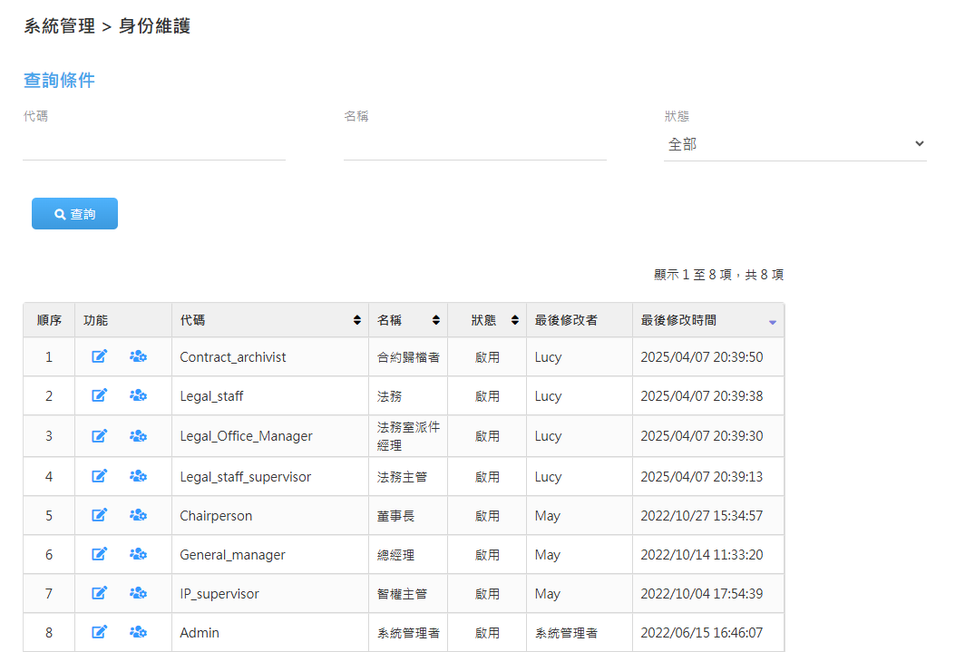
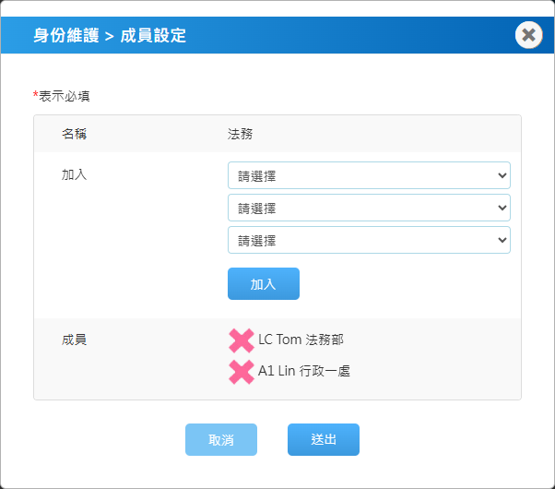
審核者角色 – 成員設定
『身分維護』操作畫面：
點擊『成員設定』按鈕，
Popup『成員設定』視窗，可設定成員

Slide 30
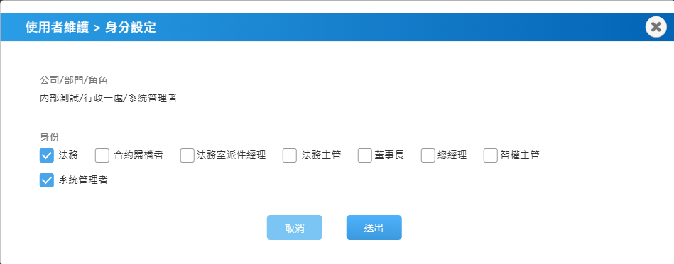
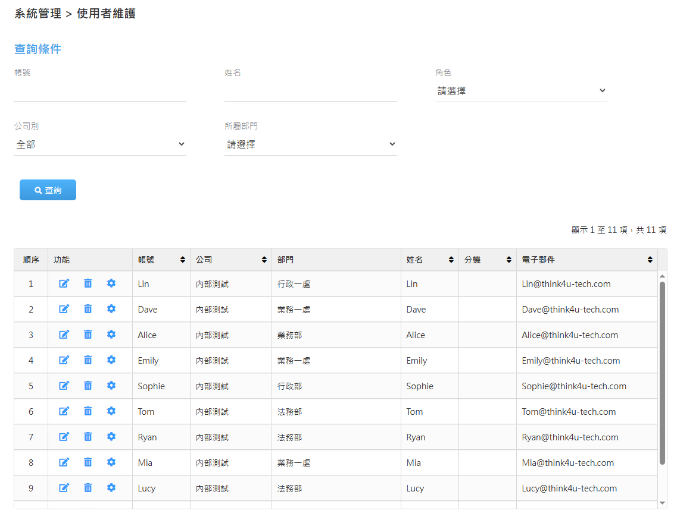
審核者角色 – 成員設定
『使用者維護』操作畫面：
點擊『身分設定』按鈕，Popup『身分設定』視窗，
可勾選該使用者應有的身分

Slide 31
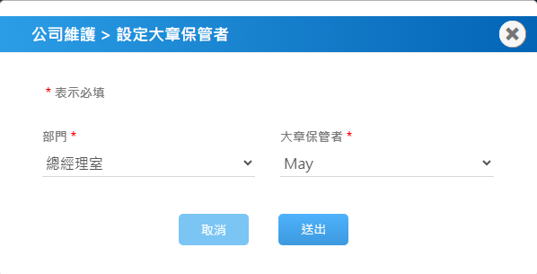
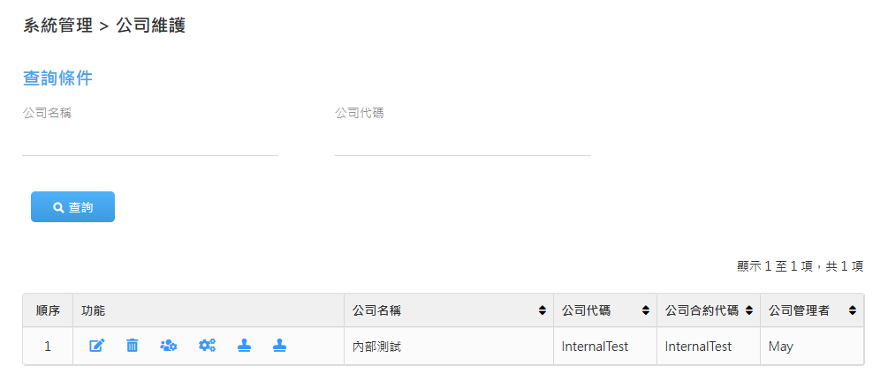
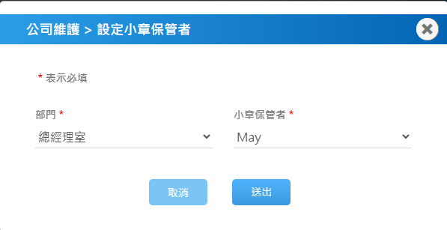
審核者角色 – 成員設定
『公司維護』操作畫面：
點擊『設定大章保管者』按鈕，Popup『設定大章保管者』視窗，可設定大章保管者
點擊『設定小章保管者』按鈕，Popup『設定小章保管者』視窗，可設定小章保管者

Slide 32
6. 「合約審閱進度查詢 」、 「已歸檔合約查詢 」 - 資料閱覽權限

Slide 33
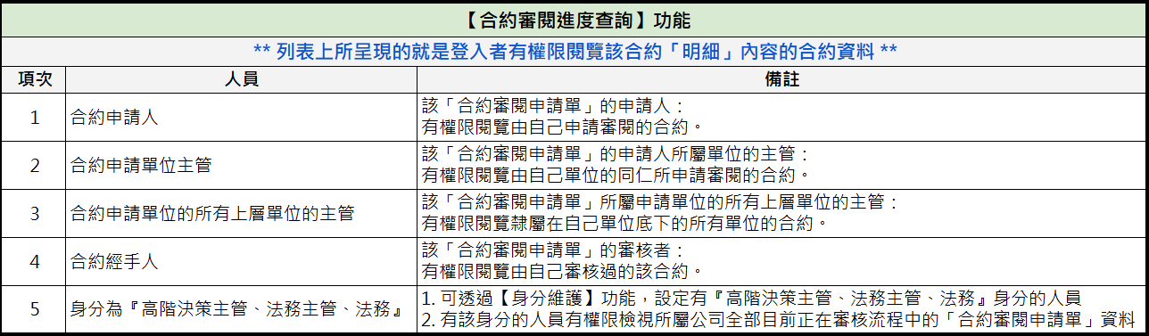
資料閱覽權限- 『合約審閱進度查詢』功能
在列表上可以檢視到的資料，都是登入者有權限閱覽合約『明細』的資料，所以皆會提供『明細』按鈕。

Slide 34
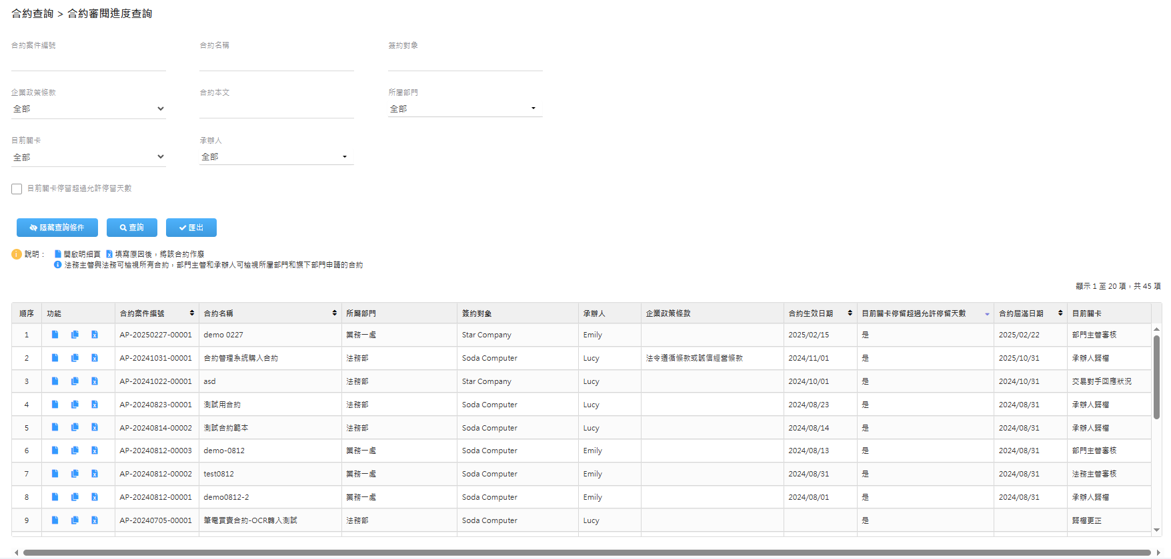
資料閱覽權限- 『合約審閱進度查詢』功能
『合約審閱進度查詢』操作畫面：
列表呈現目前正在審核流程中的"合約審閱申請單"資料
登入者在列表上有權限檢視到的資料，就可以閱覽該合約的「明細」內容 ，所以皆會提供『明細』按鈕。

Slide 35
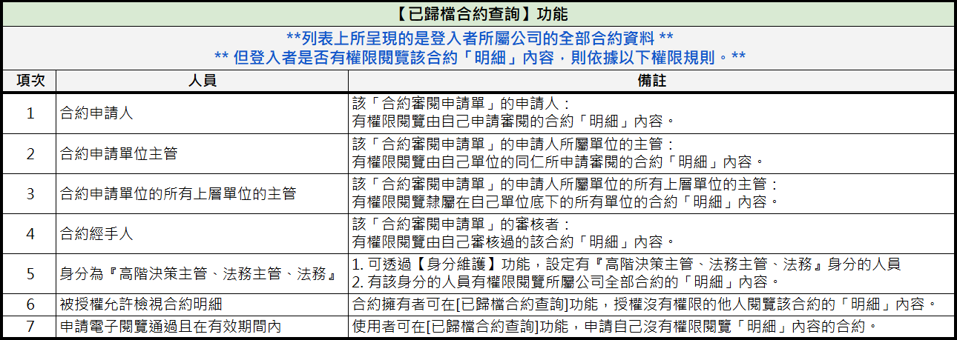
資料閱覽權限- 『已歸檔合約查詢』功能
當登入者有權限閱覽該合約『明細』時，列表上該筆資料列才會提供『明細』按鈕。

Slide 36
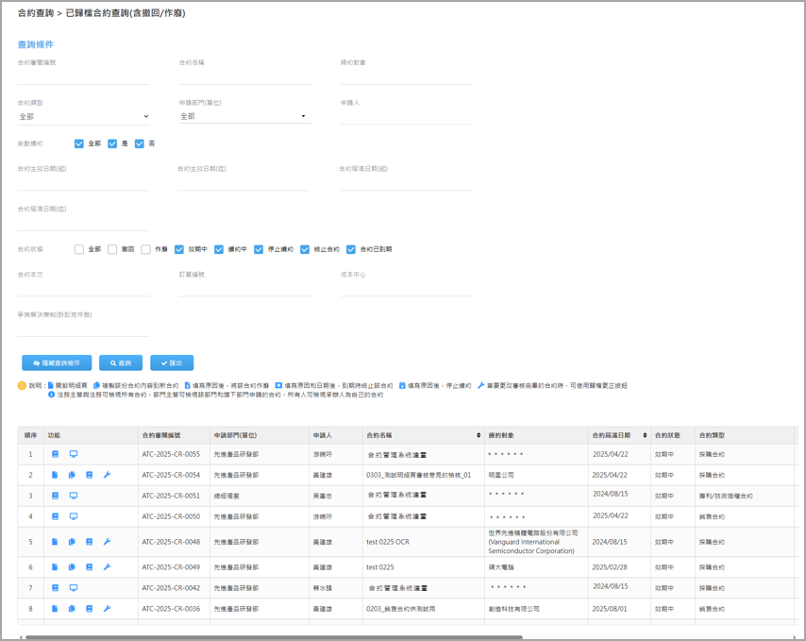
資料閱覽權限- 『已歸檔合約查詢』功能
『已歸檔合約查詢』操作畫面：
列表呈現登入者所屬公司的全部合約資料
當登入者有權限閱覽該合約『明細』時，該筆資料列才會提供『明細』按鈕。

Slide 37
7. 帳號認證機制 - AD整合方式

Slide 38
帳號認證機制 – AD整合方式
方式一：有登入微軟網域無須再次輸入帳密【AD】
方式二：每次進入系統需要輸入帳密【LDAP】

Slide 39
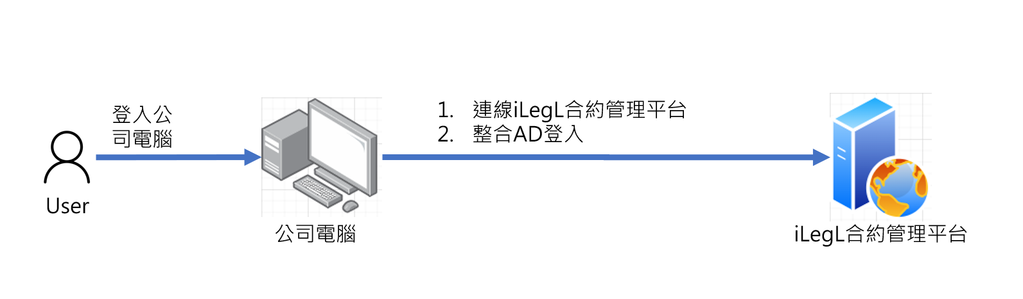
方式一：有登入微軟網域無須再次輸入帳密【AD】
帳號認證機制 – AD整合方式
使用AD帳密登入公司電腦
連線至【iLegL合約管理平台】進行整合AD登入
2.1 自動辨識已登入 Windows 的 AD 帳號
2.2 驗證 AD 帳號存在於 iLegL 合約管理平台
3. 成功後進入【iLegL合約管理平台】的首頁

Slide 40
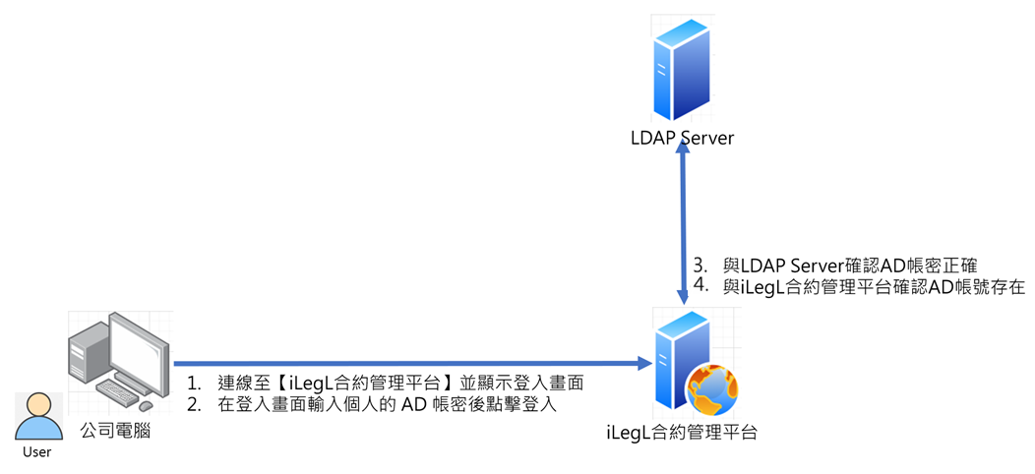
方式二：每次進入系統需要輸入帳密 【LDAP】
帳號認證機制 – AD整合方式
登入公司電腦
連線至【iLegL合約管理平台】並顯示登入畫面
在登入畫面輸入個人的 AD 帳密後點擊登入
3.1 與 LDAP Server 進行驗證以確保 AD 帳號和密碼正確
3.2 與 iLegL 合約管理平台確認該 AD 帳號的存在
4. 成功後進入【iLegL合約管理平台】的首頁

Slide 41
8. 人事和組織資料整合 - 匯入方式

Slide 42
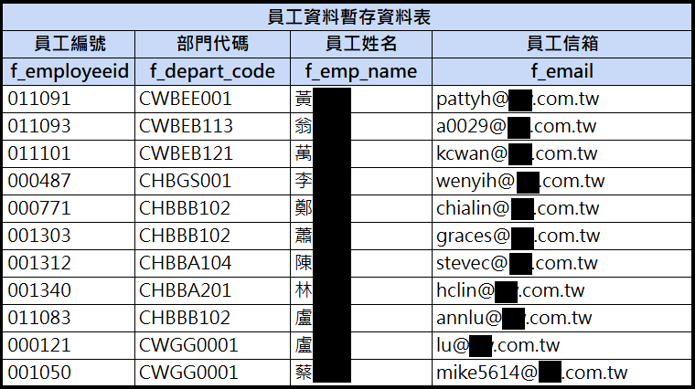
將員工基本資料及組織資料轉至宏思提供的暫存人事及組織的資料表
人事和組織資料整合 - 匯入方式

Slide 43
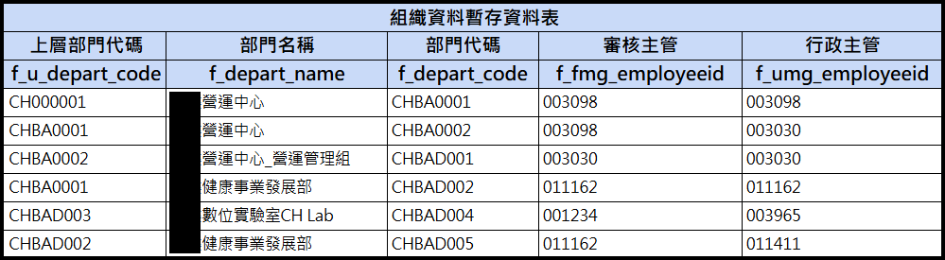
將員工基本資料及組織資料轉至宏思提供的暫存人事及組織的資料表
人事和組織資料整合 - 匯入方式
用於申請表單審核者
用於資訊閱覽權限

Slide 44
2.「標準導入 」方案 – 系統導入流程說明

Slide 45
導入流程 - 「標準導入」說明
【標準導入】流程
宏思跟客戶IT溝通說明協助事項
準備正式機與測試機
SSO登入資訊
人事和組織資料取得確認
申請合約管理系統的正式環境與測試 環境的domain
申請SSL憑證(https)
匯入SSL憑證(https)到正試機與測試機
【客戶IT】準備系統建置環境
客戶負責處理以下工作：
準備正式機/測試機環境
申請正式&測試機的domain
申請SSL憑證
準備每日匯入至合約管理系統的 人事與組織資料
【客戶IT】提供環境資訊
客戶負責提供以下資訊給宏思：
遠端連線資訊
AP Server的帳密
DB Server的帳密
寄信伺服器資訊
網站網址
宏思驗證客戶準備的環境
驗證客戶提供的以下資訊：
遠端連線資訊、 AP Server的 帳密、 DB Server的帳密
系統建置(正式/測試環境)：
建置網站、資料庫、排程系統
客戶端測試與正式環境-系統部署
系統部署計畫準備
系統部署計畫-說明會議
執行系統部署計畫
準備系統部署要使用的程式和資料庫
系統建置(網站系統、資料庫、背景程式)
資安檢測
使用以下資安檢測軟體進行資料檢測：
弱點掃描：OWASP ZAP
源碼掃描：Security Code Scan
整合SSO與人事組織資料
SSO整合
(限 微軟AD目錄串接 或 LDAP整合)
人事與組織整合
(限 使用宏思提供的暫存人事及組織
的資料表)
【客戶IT】匯入作業處理
客戶負責完成以下工作：
確保[人事與組織資料] 可每天定時更新至合約管理系統的【人事與組織暫存資料表】
匯入SSL憑證
進行系統基本設定
Config檔案設定(包含SSO參數)
SMTP Server
網站網址
進行系統基本驗證
網站、背景程式是否正常
SSO登入
人事與組織資料每日是否定時匯入
施行教育訓練
教育訓練教材準備
施行教育訓練(線上)
-【系統管理者教育訓練】
-【使用者教育訓練】
宏思完成系統交付
[宏思] 交付系統操作手冊
[宏思] 提供產品功能驗收單
[客戶] 進行產品功能驗收
[客戶] 簽署產品功能驗收單
結束
(註)「標準導入」，需由客戶自行處理系統啟用前必要完成的資料設定。所以宏思於完成系統交付後，即已完成本專案的所有工作。
後續，若客戶在資料設定上需要諮詢宏思顧問，則可使用已購買的顧問時數，向宏思提出顧問服務申請，來預約顧問服務的時間。

Slide 46
3.「標準導入 」方案 – 客戶需自行設定項目

Slide 47
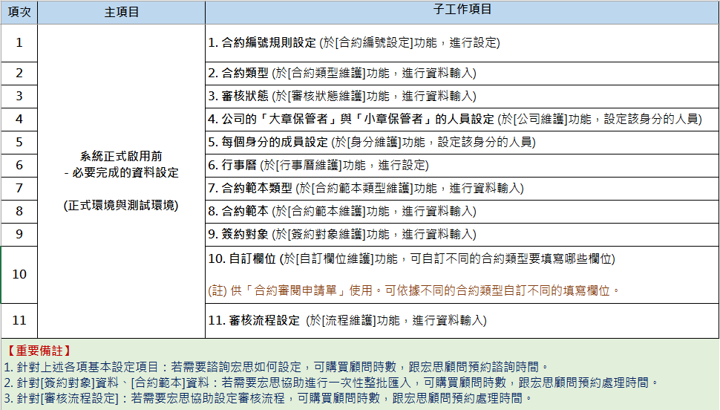
客戶需要自行設定項目清單
客戶自行完成系統正式啟用前 - 必要完成的資料設定/輸入

Slide 48
THANK YOU

